Slide 1
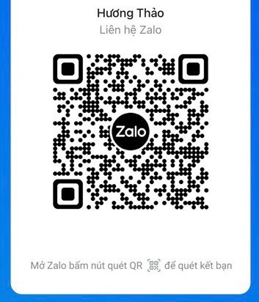
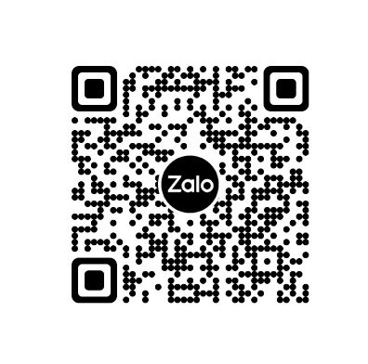
➔Thầy cô cần trọn bộ giáo án word và PPT
lớp 1-2-2-3-4-5 bộ Kết nối tri thức và Cánh diều nhắn Hương Thảo QTV nhóm zalo gửi ạ!
➔ Mời bạn QUYÉT MÃ ZALO vào nhóm zalo tài liệu tiểu học miễn phí

